Slide 1
SANTE ET SECURITE AU TRAVAIL
UNIVERSITE PARIS XIII SORBONNE PARIS NORD
INSTITUT GALILLEE
Vincent LEFEBVRE

Slide 2
TITRE I: EVOLUTION DE LA REGLEMENTATION EN MATIERE DE SANTE ET DE SECURITE AU TRAVAIL

Slide 3


Slide 4
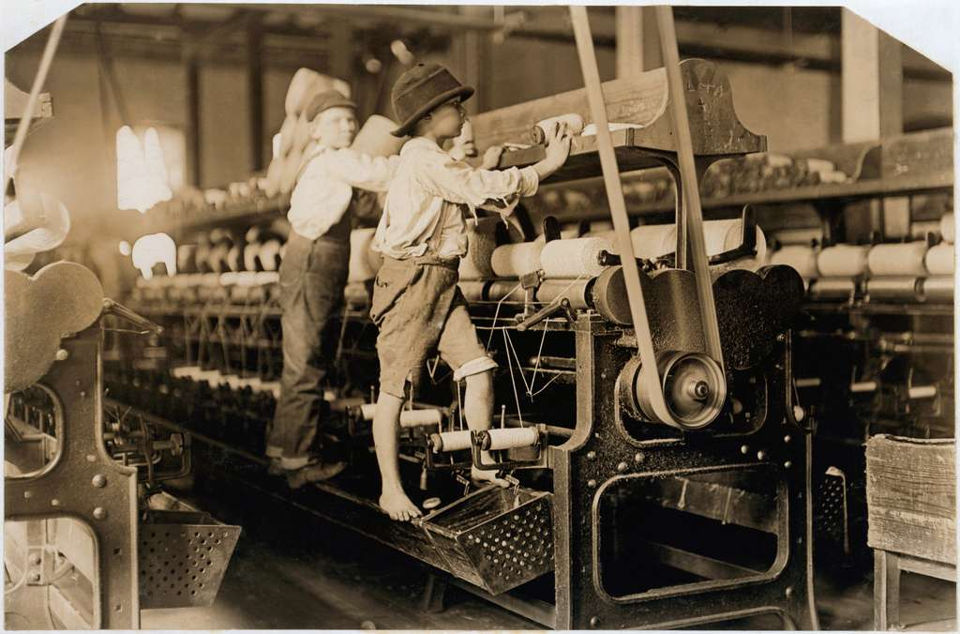

Slide 5
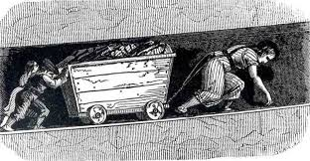

Slide 6
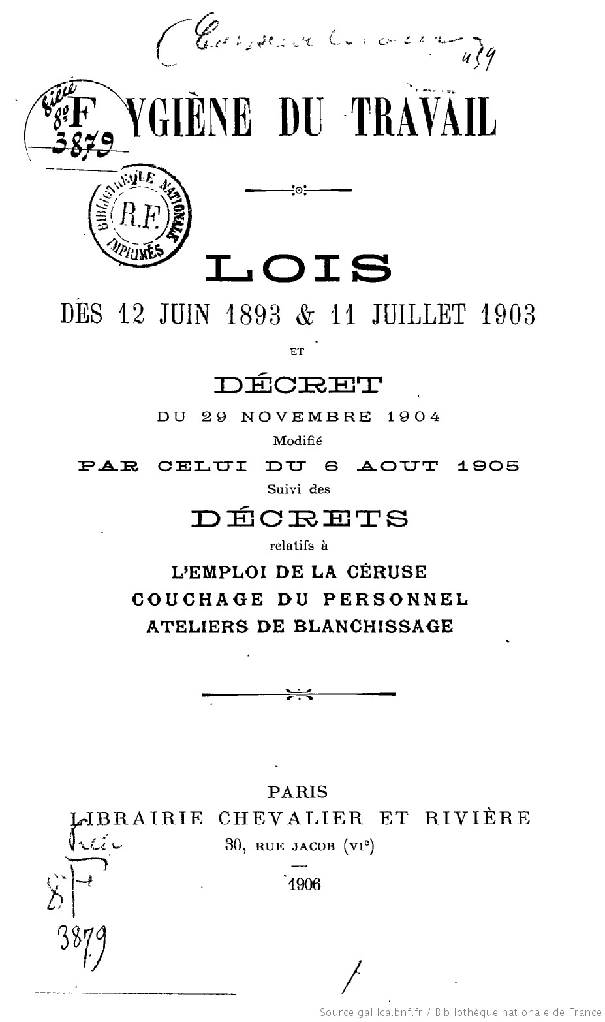
Première partie: Naissance et évolution du cadre législatif et réglementaire
Loi du 12 juin 1893 concernant l’hygiène et la sécurité des travailleurs dans les établissements industriels

Slide 7
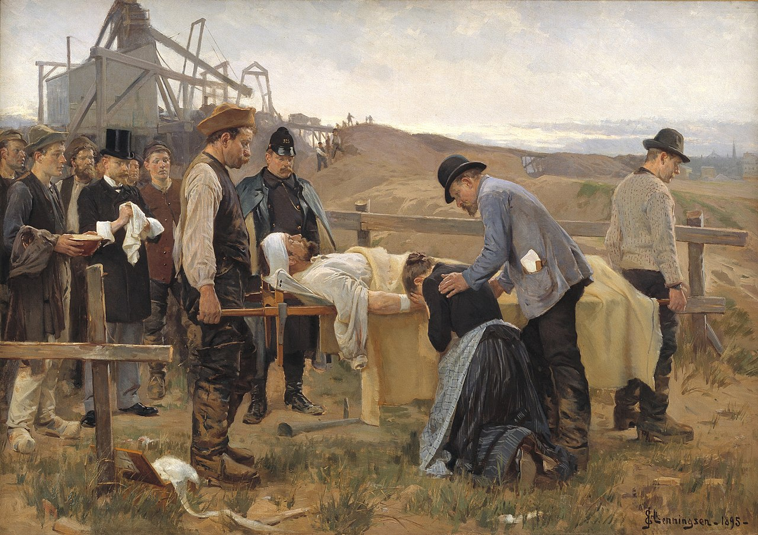
Loi du 9 avril 1898 sur les responsabilités des accidents dont les ouvriers sont victimes dans leur travail

Slide 8
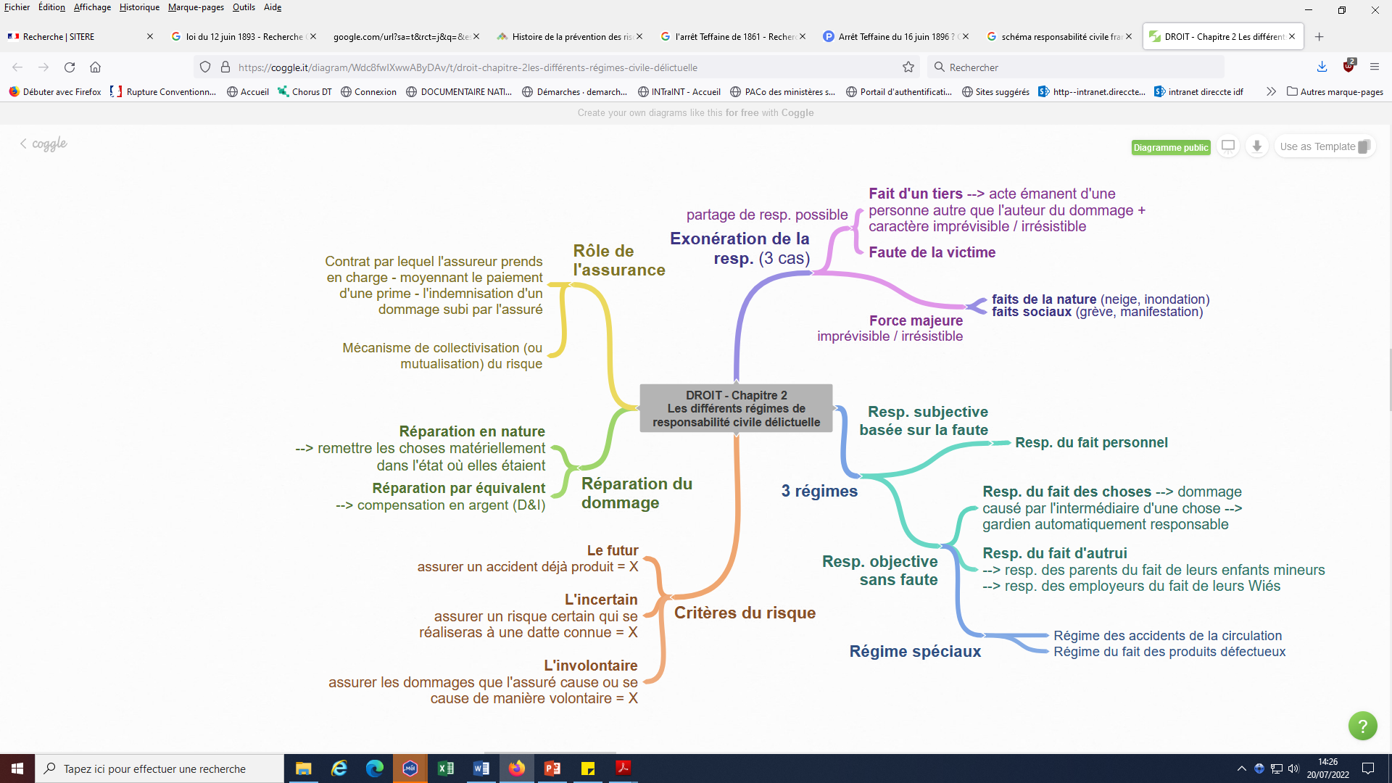

Slide 9

En conclusion de la première partie

Slide 10


Slide 11
Deuxième partie: Priorisation de la santé et sécurité au travail au sein du droit social

Slide 12
A partir de 1910: la codification
Dès 1913 Règlement sur l’hygiène et la sécurité

Slide 13

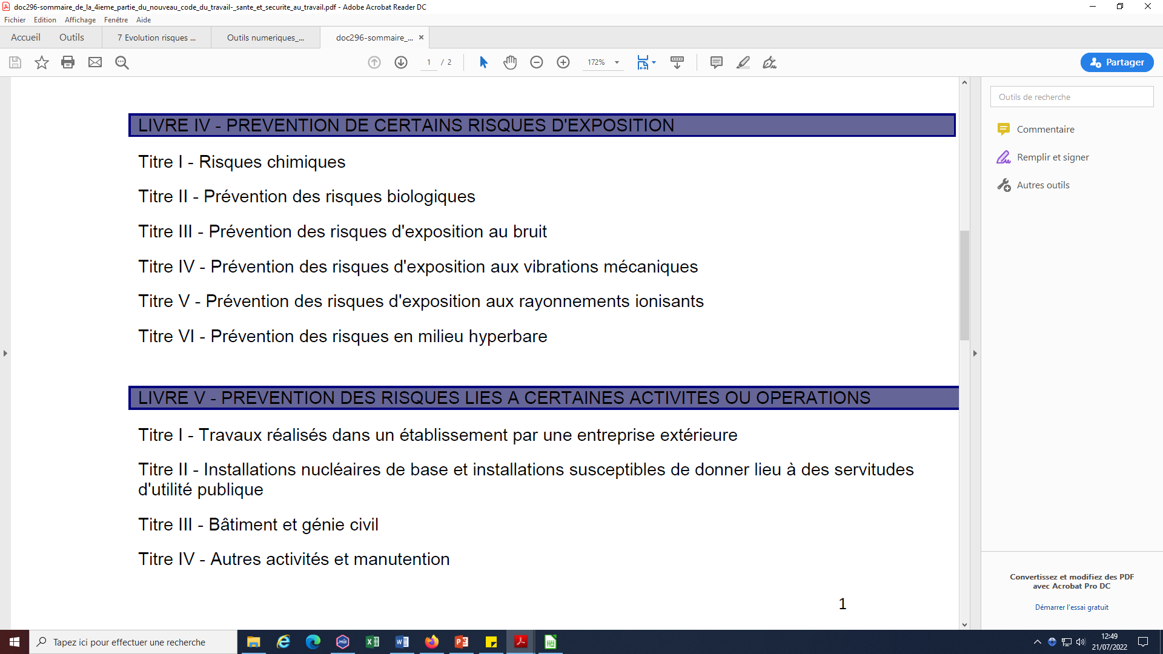

Slide 14
Une deuxième phase s’ouvre à partir de 1945

Slide 15
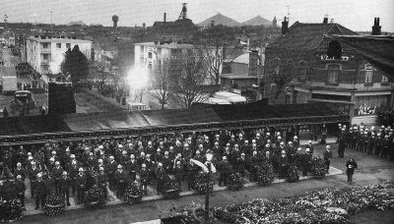

Slide 16
Et surtout à partir des années 70 avec l’affaire dite CHAPRON

Slide 17


Slide 18
1976: d’une logique de réparation à une logique de prévention
L'Accord national interprofessionnel du 17 mars 1975 sur l'amélioration des conditions de travail rendu obligatoire par arrêté du 12 janvier 1976

Slide 19
Contenu de l’ANI

Slide 20


Slide 21




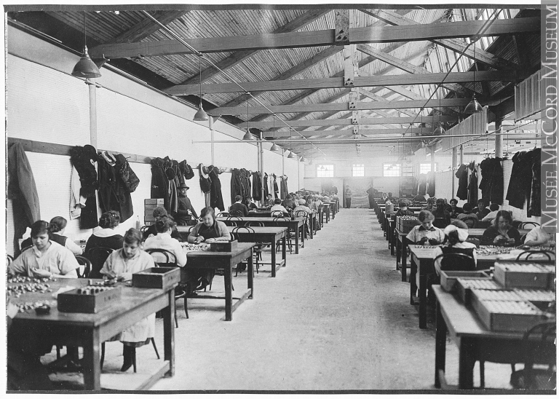

La sécurité
L’hygiène et la sécurité
La santé et la sécurité
Le bien être au travail
L’hygiène sécurité et les conditions de travail

Slide 22
L’apport du droit européen en matière de prévention
Les différentes directives

Slide 23
DIRECTIVE CADRE n°89/391/CEE du 12 juin 1989 (118A)
LOI n°91-1414 du 31 décembre 1991
art L. 4121-1 à L. 4121-5
DIRECTIVES PARTICULIERES
Co activité, risque chimique, incendie-explosion,
manutention, bruit, …
REGLEMENTATIONS SPECIFIQUES
PARTIE 4 DU CODE DU TRAVAIL

Slide 24
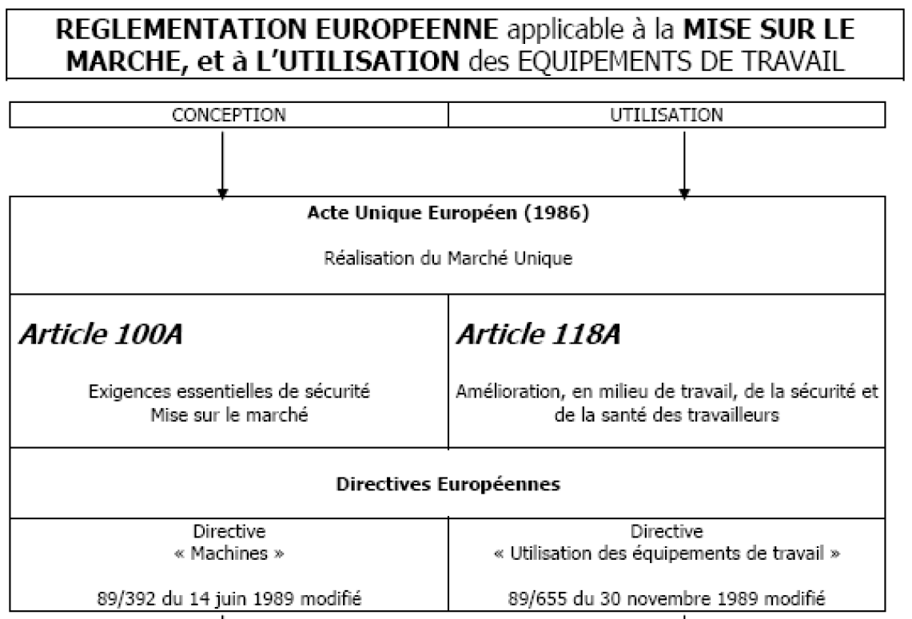

Slide 25
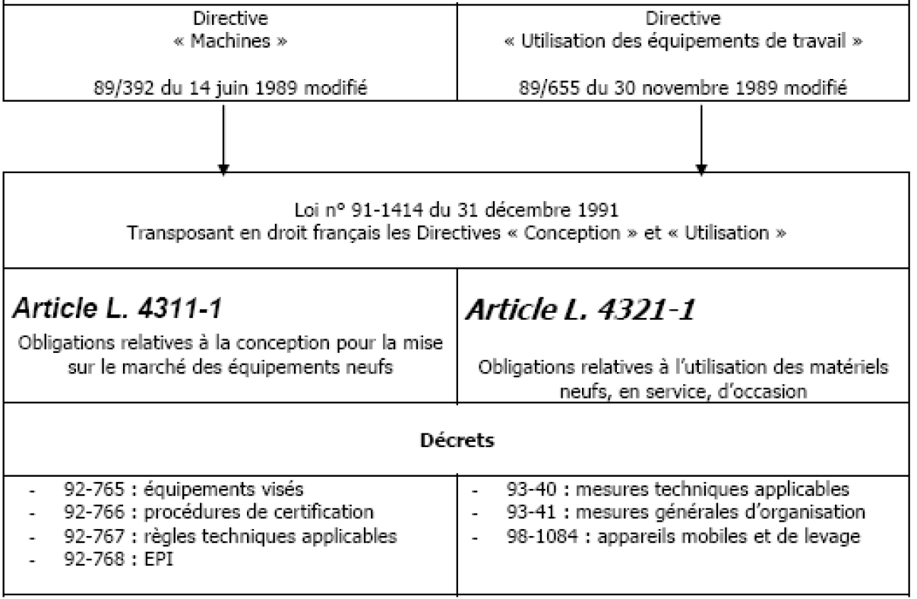

Slide 26




https://www.inrs.fr

Slide 27


Slide 28
Fin du titre I

